Slide 1
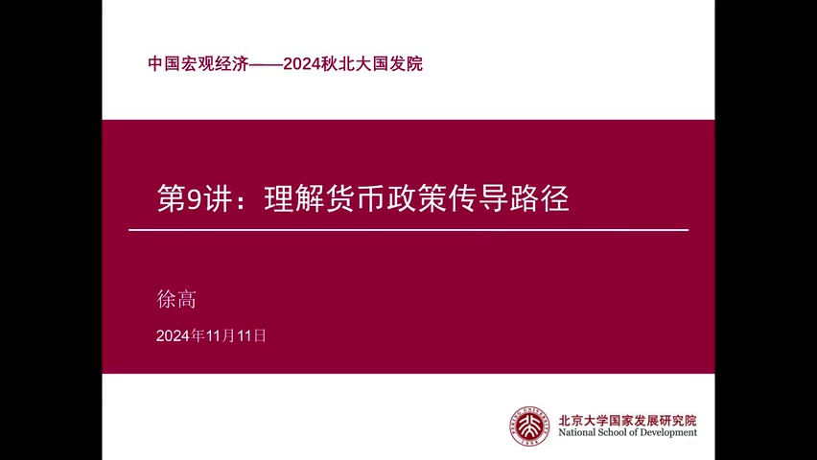

Slide 2
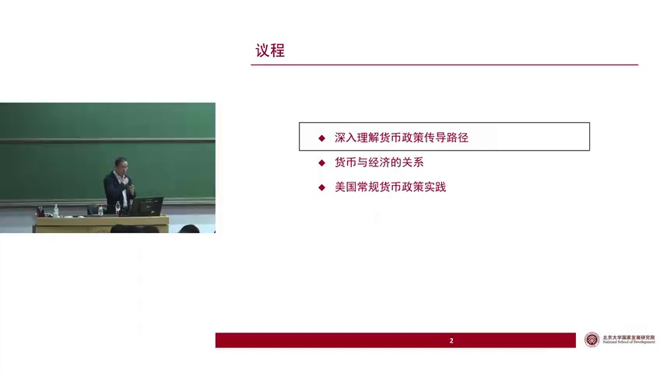

Slide 3
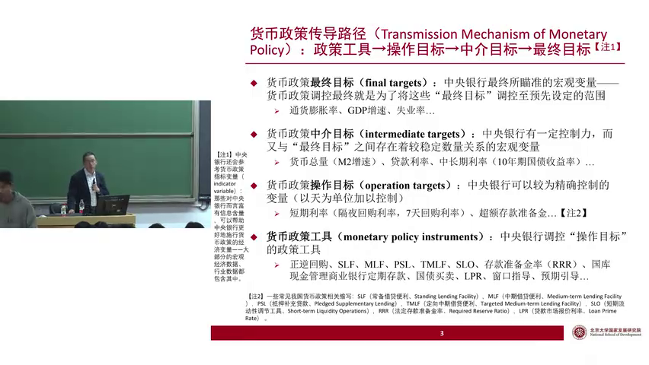
Notes:
1. 中国央行的主要目标是维持币值稳定，以此促进经济增长，关注GDP增速、失业率和金融稳定，通过调控M2增速、贷款利率等中介目标间接影响最终目标。
2. 央行使用多种货币政策工具，如SLF、PSL、MLF等，通过回购操作、调整存款准备金率、买卖国债等方式调控货币市场，实现对操作目标的精确控制。
3. 操作目标的调控，如银行间市场的短期利率，通过影响商业银行的贷款行为和货币派生，进而影响广义货币供应量，与实体经济的最终目标紧密相连。
4. 通过预期引导和窗口指导等非正式工具，央行释放信息，引导市场预期，如在股市调控中通过结构性货币工具的创设，对市场产生显著影响。
5. 货币政策工具的高频使用和持续调控，确保了央行对操作目标的较高精度控制，从而有效影响中介目标和最终目标，实现宏观经济的稳定和增长。

Slide 4
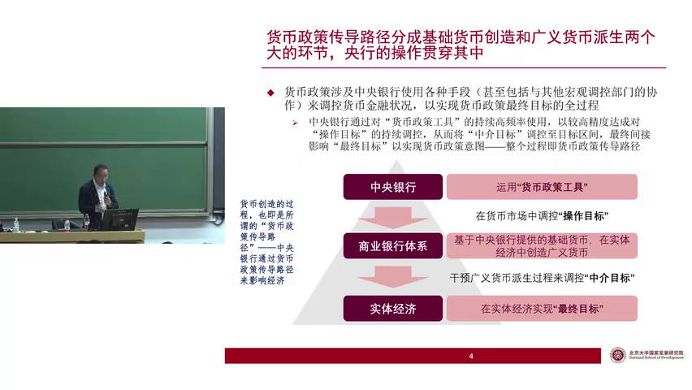
Notes:
1. 货币政策通过调控中介目标如货币增速和贷款利率，间接影响通胀、经济增长和失业率等关键经济指标，以实现经济稳定与增长。
2. 中介目标的调控是货币政策实施的核心，通过持续调整货币量，实现对经济最终目标的间接控制，确保经济运行在合理区间。
3. 货币政策框架下存在多个重大问题，包括货币政策与经济的关系、货币操作的具体机制，以及如何有效应对经济周期变化。
4. 理解货币政策与经济的关系，有助于把握经济调控的方向和力度，确保政策的有效性和经济的健康发展。
5. 在货币政策的实施过程中，需关注其对经济的长期影响，确保政策的连贯性和前瞻性，以应对未来可能出现的经济挑战。

Slide 5
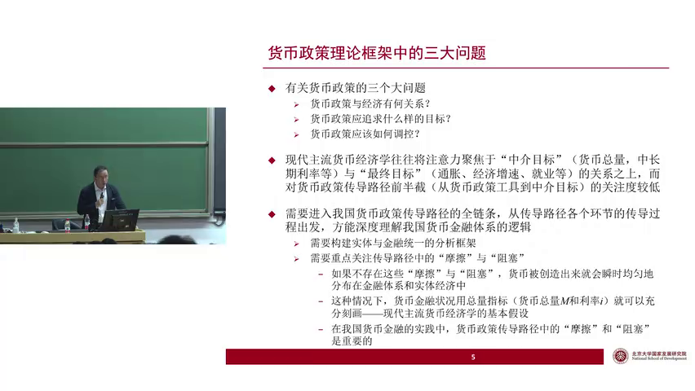
Notes:
1. 货币政策目标讨论，包括通胀、经济增长和失业率，需深入探讨目标设定的合理性与效果，可能单一目标如通胀控制更为有效。
2. 传导路径中的摩擦与阻塞分析，理解货币创造后在金融市场与经济中分布不均的原因及其后果，是深入理解货币金融现象的关键。
3. 构建金融与实体统一的分析框架，强调货币金融现象与实体经济运行的紧密联系，避免孤立理解金融领域。
4. 从操作目标到中介目标，再到最终目标的货币传导过程解析，理解货币政策工具如何影响经济增速、通胀与就业等最终目标。
5. 中国供给侧改革路径的全链条分析，通过具体传导过程理解中国金融货币体系的运行机制，强调实体与金融的统一分析。

Slide 6
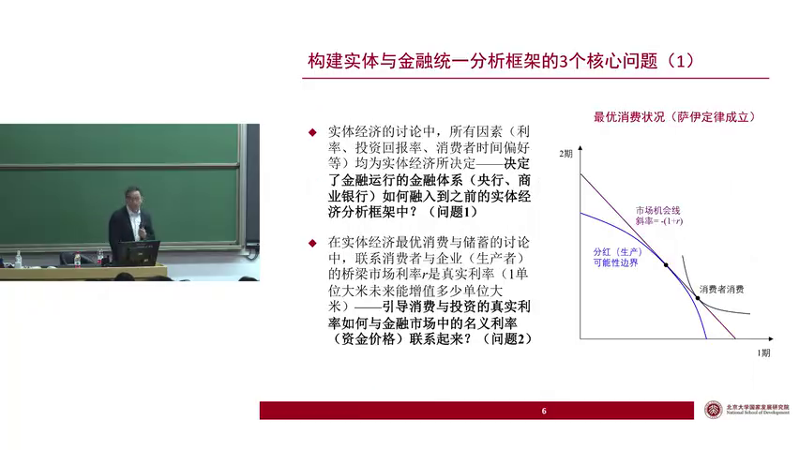
Notes:
1. 企业选择生产与分红点以使边际投资回报率等于市场利率，消费者选择消费点以使时间偏好与市场利率相等，共同决定经济中的利率。
2. 实体经济中的真实利率基于实物商品定价，需探讨其与受央行和商业银行影响的名义利率之间的联系。
3. 消费不足导致生产可能性边界收缩，影响市场利率，进而降低消费者最优消费水平，分析其对金融体系的影响。
4. 商业银行必须通过向实体经济投放贷款和创造存款来盈利，否则将面临亏损，解释了货币传导路径中利率的关键作用。
5. 超额存款准备金利率自2020年二季度以来维持低位，影响商业银行的资产配置和盈利能力，揭示了利率政策对银行体系的影响。

Slide 7
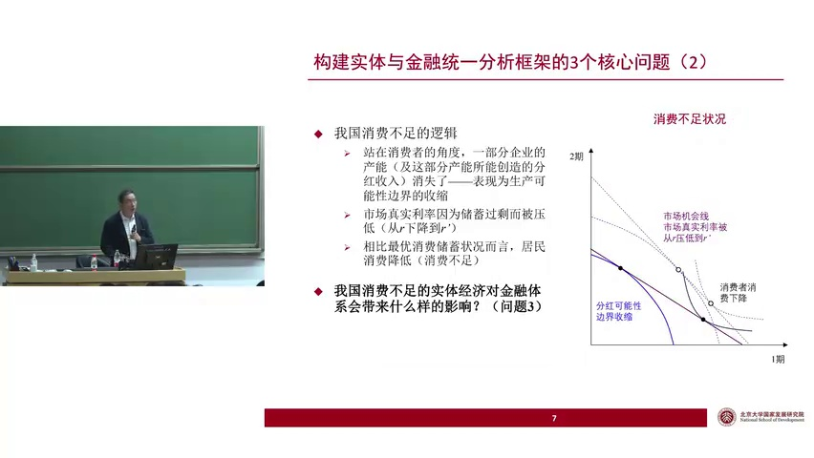

Slide 8
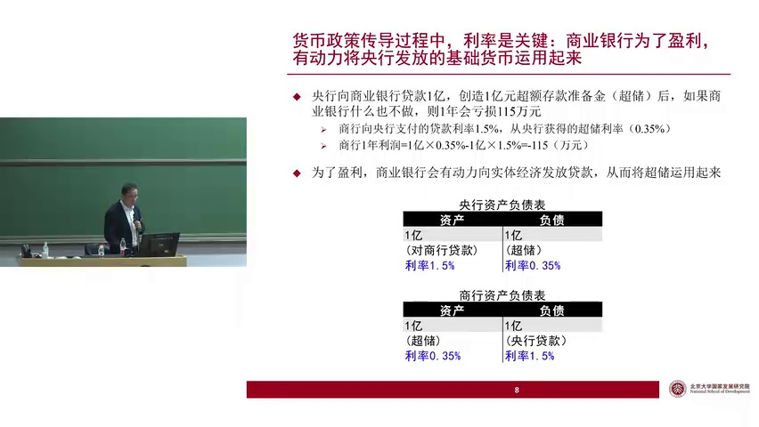

Slide 9
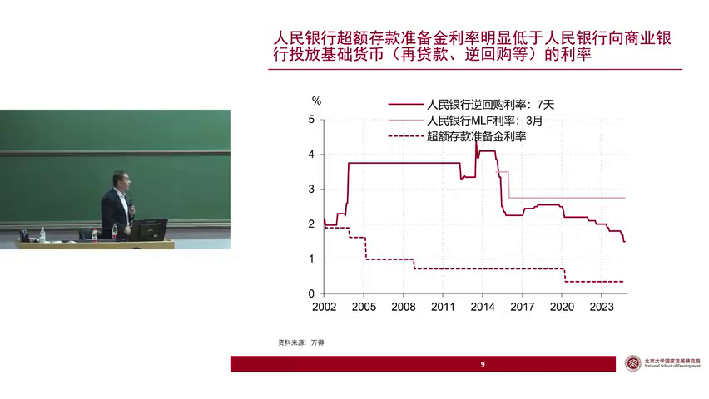
Notes:
1. 央行通过七天逆回购和中期借贷便利（MLF）向商业银行投放基础货币，其中七天逆回购利率已降至1.5%，MLF利率约为2.8%，以调节市场流动性。
2. 法定存款准备金按央行规定比率锁定在央行账户，不能由商业银行使用，央行对此支付较高利率约1.62%，旨在保障银行体系稳定性。
3. 超额存款准备金利率被设定在较低水平0.3%，目的是防止商业银行囤积过多闲置资金，鼓励资金有效利用于支付和业务运营。
4. 低超额存款准备金利率政策促使商业银行仅保留足够支付需求的准备金，便于央行调控超额准备金量，进而影响银行行为和市场流动性。
5. 商业银行的超额存款准备金作为支付工具，其数量控制对于维护金融稳定和促进资金有效流通至关重要，央行通过利率机制实现精准调控。

Slide 10
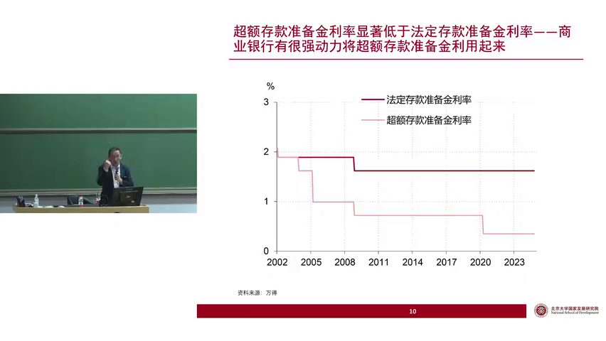
Notes:
1. 央行通过调控超额存款准备金的数量和价格，影响商业银行行为，增强调控能力，这解释了为何央行不提高人均利率。
2. 商业银行通过基础货币放大，将1亿超额存款准备金转化为2亿贷款，此过程创造企业存款，法定存款准备金率锁定超额存款准备金，影响罚息利率和贷款利率。
3. 存贷款利差是商业银行盈利的主要来源，贷款利率高于存款利率，尤其是定期存款与贷款之间的利差较大，体现了商业银行的利润空间。
4. 自2012年或2014年起，中国推进利率市场化改革，允许贷款利率在基准利率基础上浮动，但受到自律机制约束，避免恶性价格竞争。
5. 商业银行的第二大收入来源是非利息收入，包括信用卡服务费、手续费等，但最大收入来源仍是贷款利息收入。

Slide 11
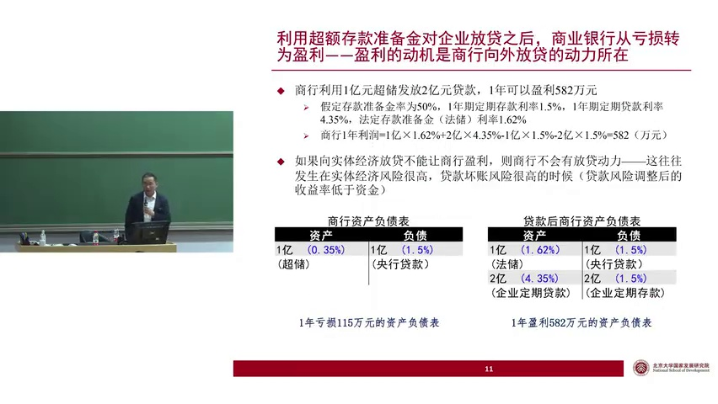

Slide 12
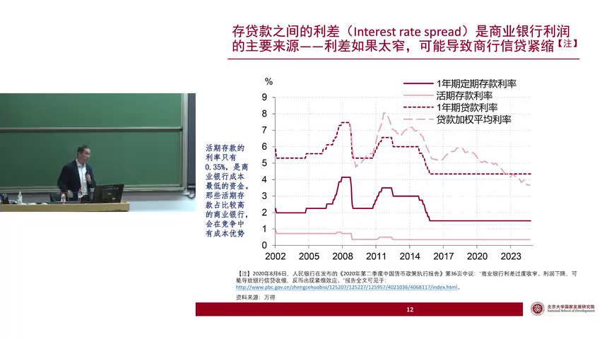
Notes:
1. 央行在调控货币政策时，需平衡利差，避免过度压缩导致银行利润下降，影响信贷扩张能力，从而引发信贷紧缩。
2. 存款利率调整受限，因过低会引发公众不满，而贷款利率已显著下降，导致商业银行利差收窄，影响资本积累速度。
3. 商业银行依赖利润补充资本，以维持资本充足率，避免因资本不足而限制贷款能力，进而影响经济活动。
4. 利差过度收窄可能削弱商业银行的资本充足率，影响其放贷能力，对经济产生负面影响。
5. 活期存款利率低促使银行间竞争，吸收更多低成本存款的银行将拥有更强竞争力，影响银行的盈利模式和市场地位。

Slide 13
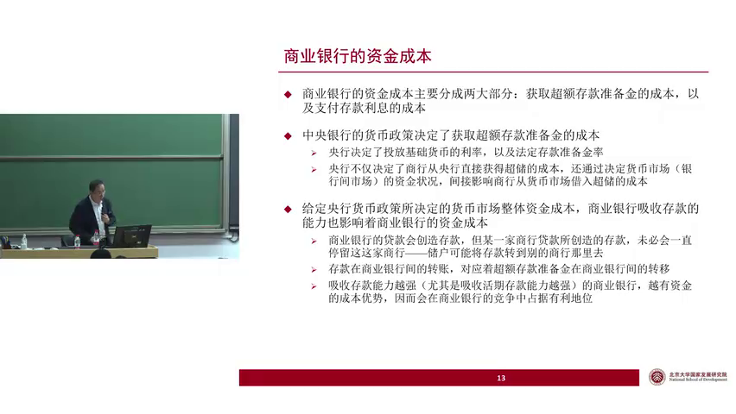
Notes:
1. 商业化资金成本主要由获取超额存款准备金和支付吸收存款利率构成，其中超额存款准备金成本受央行货币政策影响显著。
2. 商业银行通过从央行或货币市场借入资金来获取超额存款准备金，央行设定的利率直接决定商业银行的资金成本。
3. 商业银行放贷创造的存款可能不会留在同一银行，因此存在争取存款的诉求，以获得更便宜的资金成本。
4. 商业银行间存款的转移伴随着资金的清算，吸引存款不仅增加银行的存款，还带来低成本的资金来源。
5. 存款的流动性导致单个银行无法完全控制其存款去向，但通过吸引存款可以优化资金成本结构。

Slide 14
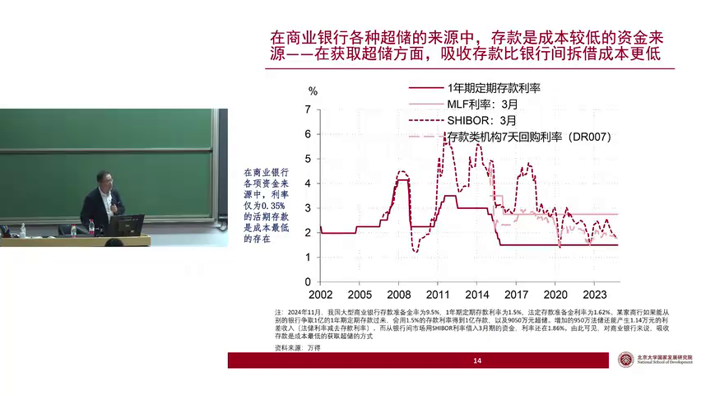
Notes:
1. 银行通过提供优质客户服务吸引存款，如招商银行因服务优秀而拥有较低的资金成本和较多的活期存款，这体现了银行服务与资金成本之间的正相关关系。
2. 银行吸收存款后，根据法定存款准备金率，部分资金被锁定为法定存款准备金，剩余的超额存款准备金可被银行用于放贷或投资，以获取更高的收益。
3. 银行间竞争的核心在于吸收存款的能力，尤其是低成本的活期存款，因为活期存款利率低，银行可以将这部分资金用于更高收益的业务，从而提高整体盈利水平。
4. 企业寻求银行贷款的主要原因是资金需求，通过借贷可以扩大生产规模或进行其他投资，而银行则通过贷款获取利息收入，实现盈利。
5. 商业银行在吸收存款和发放贷款的过程中，需平衡资金成本与收益，通过优化服务吸引低成本存款，同时合理分配资金以实现利润最大化，这是银行运营的关键策略。

Slide 15
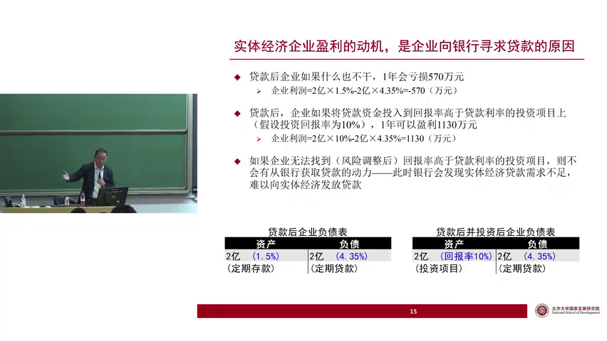
Notes:
1. 企业借贷行为分析：企业获取商业银行贷款的前提是投资回报率需高于贷款利率，确保盈利空间，否则不会轻易借贷。
2. 投资项目风险调整回报：企业选择投资项目时，需考虑风险调整后的回报率是否高于贷款利率，以决定是否借贷投资。
3. 商业银行贷款需求分析：商业银行放贷依赖于实体企业融资需求，若需求不足，银行贷款可能无法顺利发放。
4. 货币创造与逐利动机：货币创造过程依赖于各主体的逐利动机，这些动机促使货币从央行传导至实体经济，实现货币流通。
5. 融资需求不足现状：当前实体经济中，融资需求不足现象明显，导致商业银行贷款需求减少，影响货币流通效率。

Slide 16
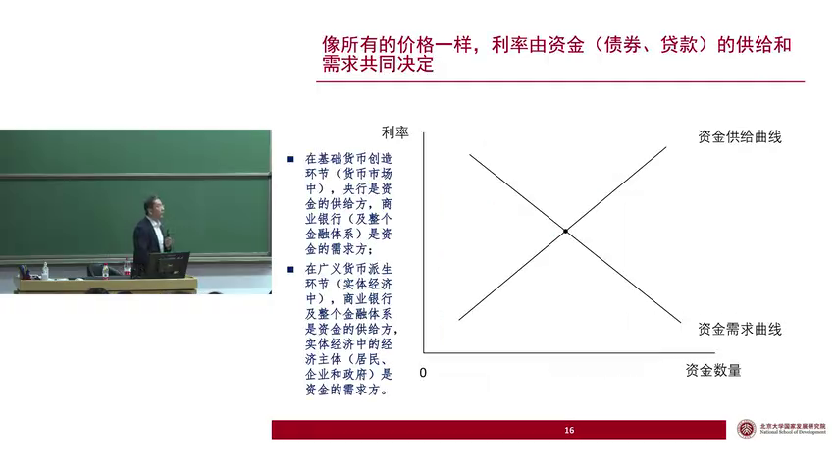
Notes:
1. 在广义货币派生环境中，商业银行和整个金融体系作为资金供给方，而实体经济中的居民、企业和政府则构成资金需求方。
2. 资金供需关系决定市场利率水平，当资金需求增加时，资金需求曲线向外移动，导致利率上升。
3. 利率作为资金的价格，由资金供给曲线和需求曲线的交点决定，这一机制与供需分析原理相同。
4. 图表分析中，横轴表示资金数量，纵轴表示利率，供需曲线的交点反映市场上的资金供应量和价格比率。
5. 经济主体通过资金市场交易，供需双方的互动最终影响利率水平，反映实体经济与金融体系之间的资金流动关系。

Slide 17
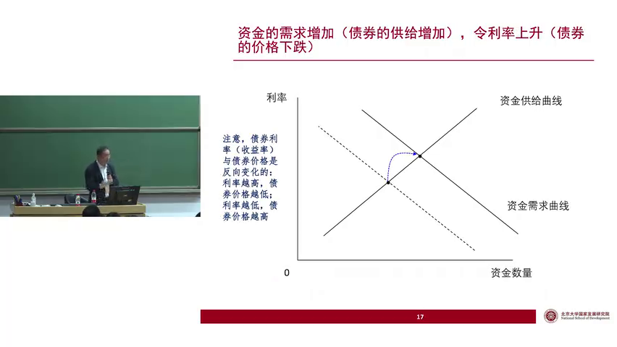
Notes:
1. 债券供给增加对应资金需求增加，资金需求增加会导致资金利率上升，债券价格下跌，体现了资金供需与利率、价格之间的反向关系。
2. 央行增加基础货币供给可能因市场预期经济向好而引发资金需求扩张，导致利率上升，说明资金供需变化可能联动且复杂。
3. 央行设定利率时，需被动调整货币供给以适应资金需求变化，确保利率维持在目标水平，体现了货币政策操作的灵活性与市场调节的重要性。
4. 行政性定价利率可能导致市场出清障碍，形成有价无市的局面，强调利率应由市场供需决定，以促进资源有效配置。
5. 实际投资合法率由实体经济的投资和居民储蓄行为共同决定，反映了利率决定机制中实体经济因素的关键作用。

Slide 18
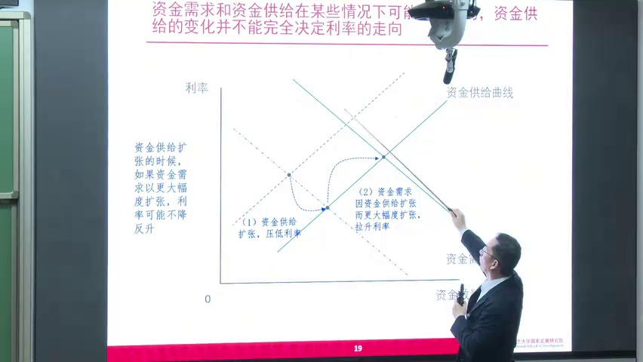

Slide 19
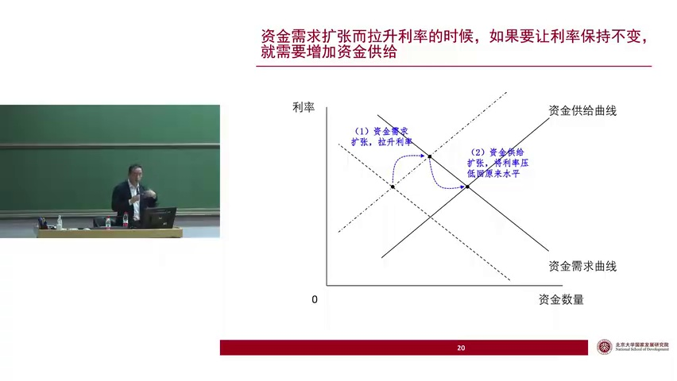

Slide 20
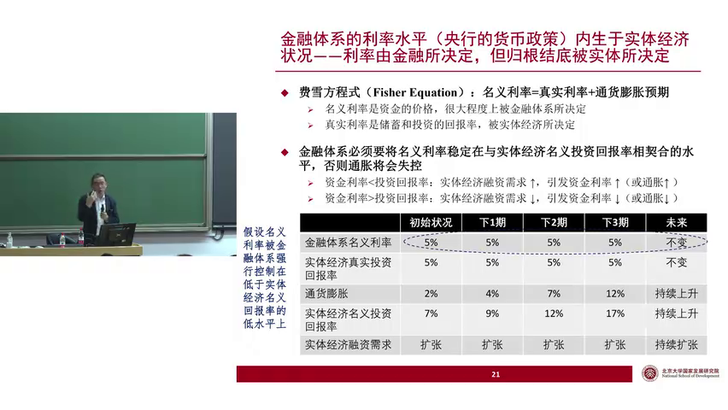
Notes:
1. 央行调控利率的能力与实体经济对利率的影响相互交织，利率由金融体系决定，但金融体系行为内生于实体经济，故归根结底由实体经济决定。
2. 名义利率与真实利率之间的关系受通货膨胀影响，两者需保持平衡以避免通胀失控，央行通过货币政策维持利率与实体经济投资回报率的匹配。
3. 储蓄者在货币体系下，需将实物储蓄转换为货币存款，其存款行为受手中现金数量限制，与企业贷款行为形成鲜明对比。
4. 当金融体系利率低于实体经济投资回报率时，会导致融资需求扩大，货币供给增加，进而引发通胀上升，形成自我强化的通胀失控循环。
5. 金融体系与实体经济的互动过程展示了利率决定机制的复杂性，强调了维持金融稳定与经济健康发展的关键在于利率与实体经济的动态平衡。

Slide 21
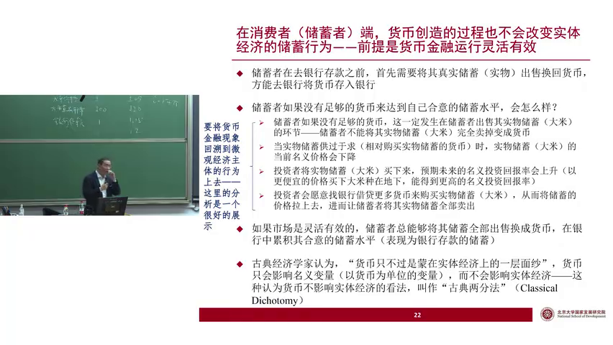
Notes:
1. 大米价格下跌导致储蓄者无法将全部储蓄转化为预期的银行存款，揭示了市场对大米需求不足的问题。
2. 投资者利用下跌的大米价格进行投资，获得更高的名义回报率，促使投资者增加购买，影响市场均衡。
3. 当市场货币需求不足时，银行通过贷款创造货币，支持投资者购买，从而影响市场供需平衡。
4. 整个过程展示了货币在实体经济中的作用，货币虽影响名义变量，但最终实体经济仍保持稳定。
5. 对话强调了市场灵活性和有效性，储蓄者总能通过市场机制将其储蓄转化为货币，实现合理储蓄水平。

